Slide 1
Fonction de style
Une définition impossible

Slide 2
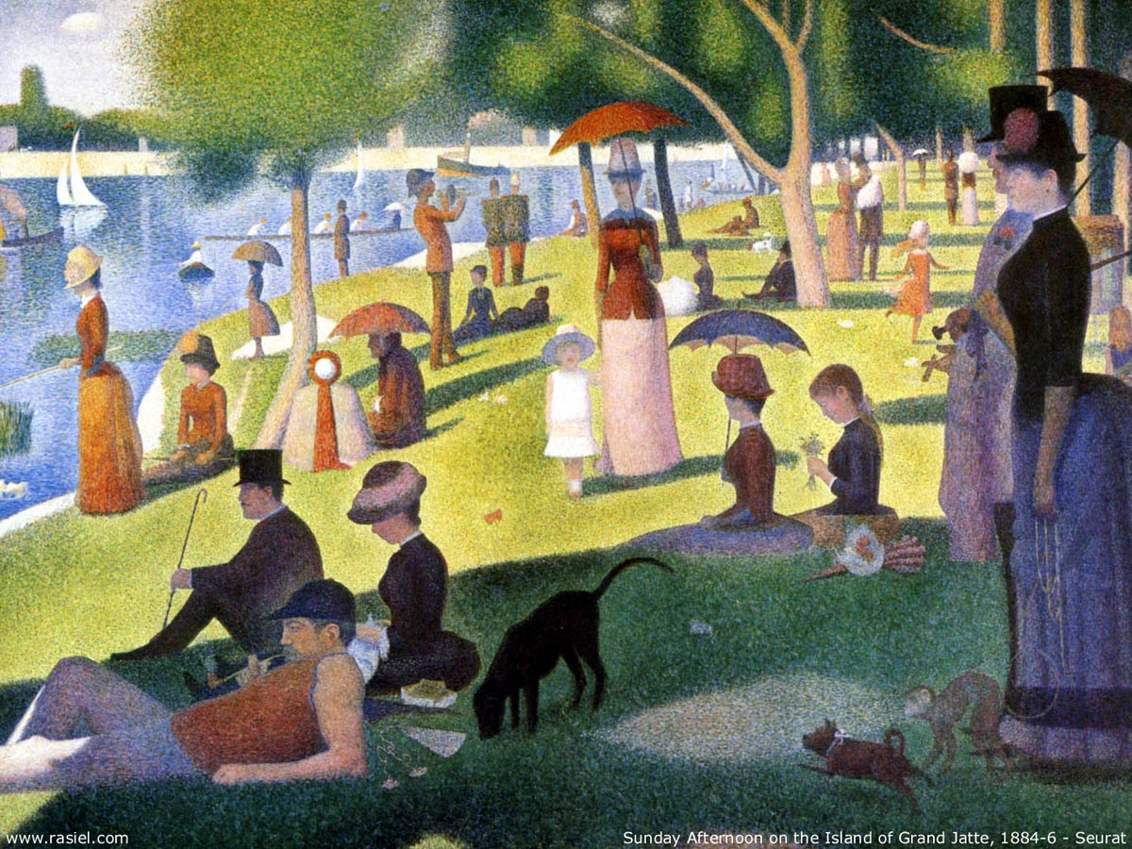
Le style dans les techniques manuelles
Art graphiques
Peinture, dessin
Sculpture
Photographie
Animation, cinéma
Seurat

Slide 3
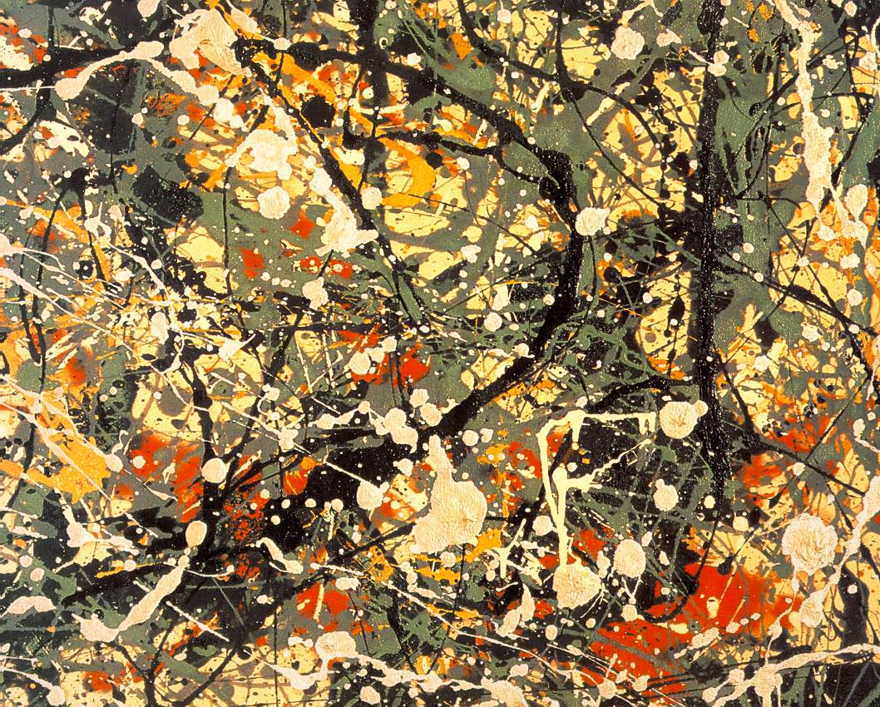
Le style dans les techniques manuelles
Art graphiques
Peinture, dessin
Sculpture
Photographie
Animation, cinéma
J. Pollock

Slide 4
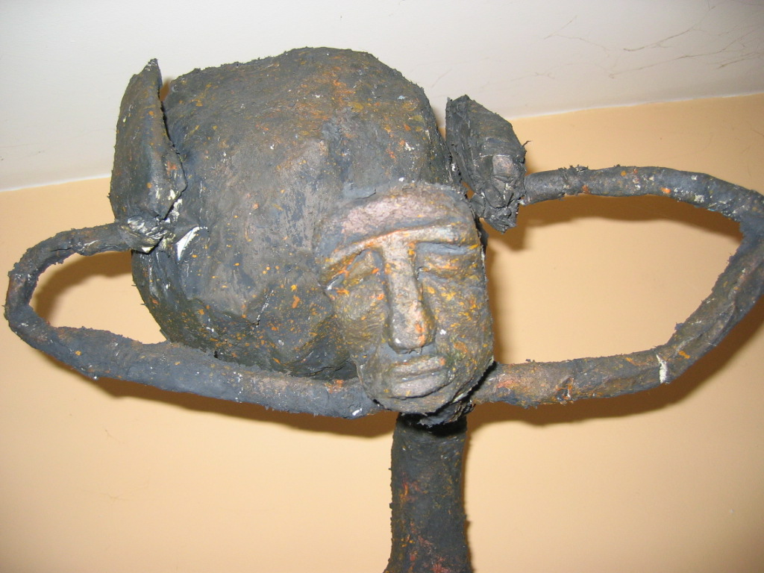
Le style dans les techniques manuelles
Art graphiques
Peinture, dessin
Sculpture
Photographie
Animation, cinéma
J. Laufersweiler

Slide 5
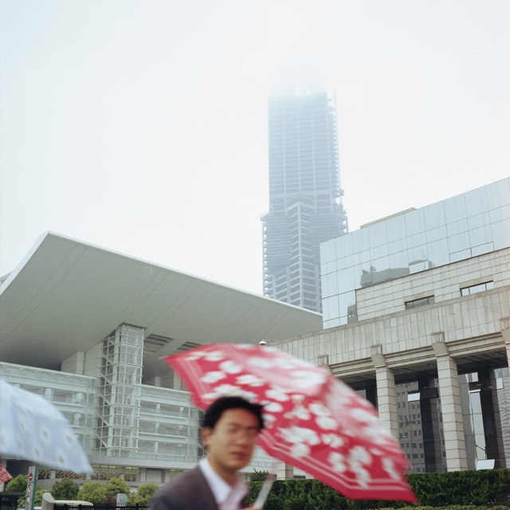
Le style dans les techniques manuelles
Art graphiques
Peinture, dessin
Sculpture
Photographie
Animation, cinéma
P. Rulh

Slide 6
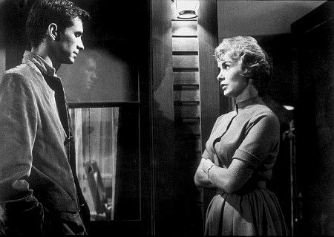
Le style dans les techniques manuelles
Art graphiques
Peinture, dessin
Sculpture
Photographie
Animation, cinéma
A. Hitchkock

Slide 7
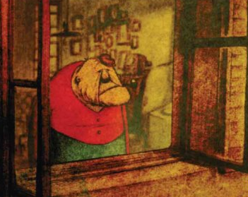
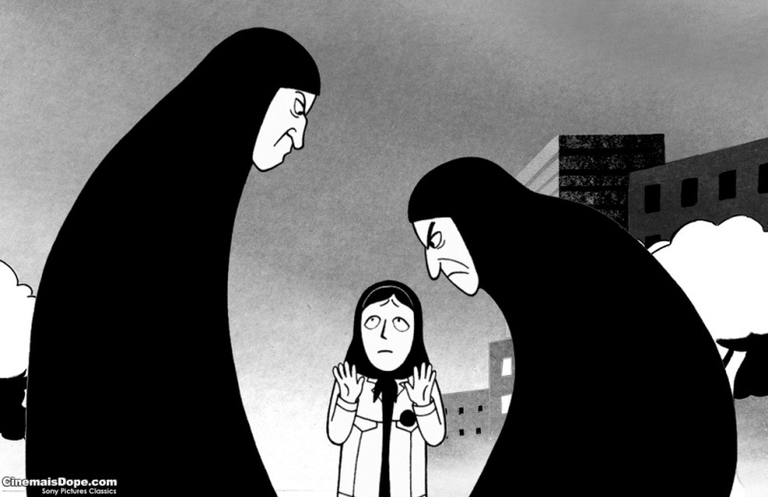
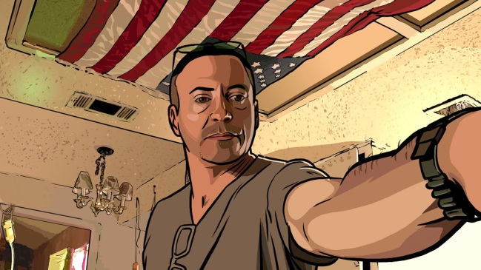
Le style dans les techniques manuelles
 Style vient du travail de l’exécutant
 Manipulation personnelle d’outils

Slide 8
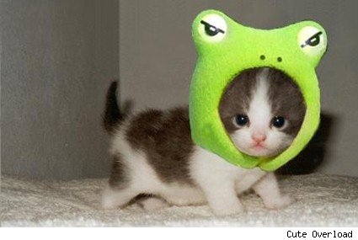
Définition du style
L’artiste peut-il définir son style ?

Slide 9
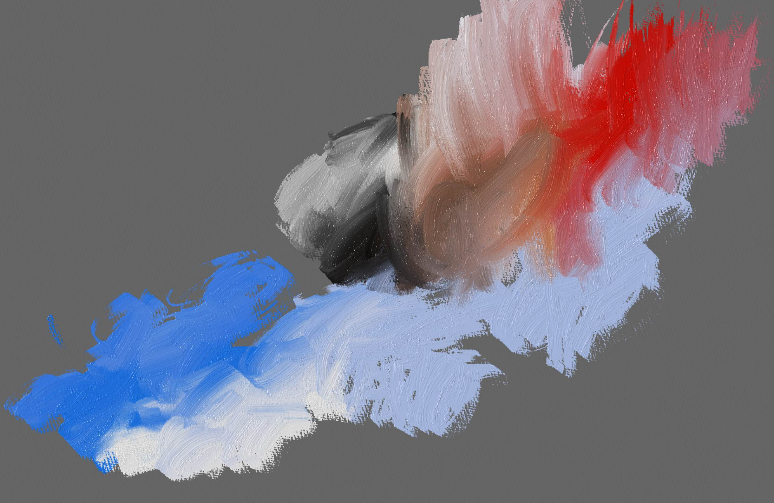
Le style en rendu expressif
Création interactive
Même définition
Génération automatique
Définition procédurale
[Chu et al. 2010]

Slide 10
Définition procédurale
Description du style a priori
Fonction de style
Style par l’exemple : analyse du style
 Lien entre la scène et le rendu

Slide 11
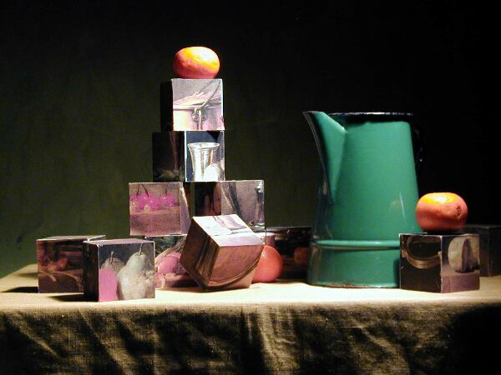
Projection : Scène vers plan image

Slide 12
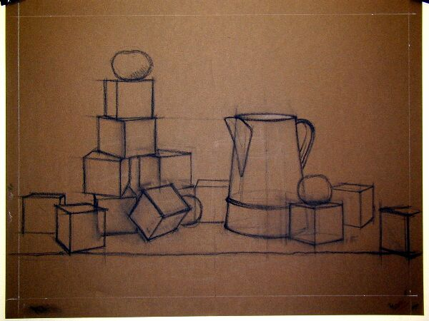
Extraction de primitives

Slide 13
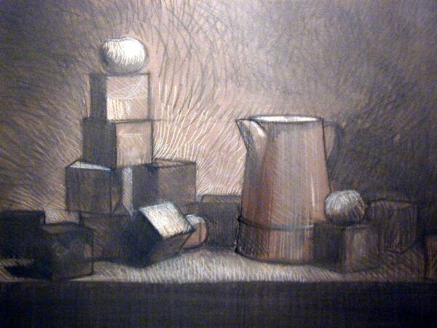
Création des marques

Slide 14
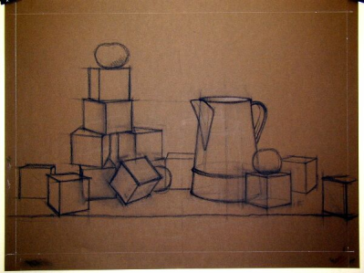
Système de représentation
[Willats et Durand 2005]
Spatial : 3D vers 2D
Projection perspective, orthogonale, autre
Primitives : points, lignes, régions
Éléments projetés de la 3D vers la 2D
Marques : Trace de l’outil en 2D
Pixel, points, lignes, régions

Slide 15
Système de représentation
[Willats et Durand 2005]
Système d’attributs :
Lien scène/primitives projetées/marques.
Attributs de la scène :
Couleur, profondeur, éclairage …
Attributs de marques :
Couleur, épaisseur, orientation …
Lien :
orientation en fonction de l’éclairage …

Slide 16
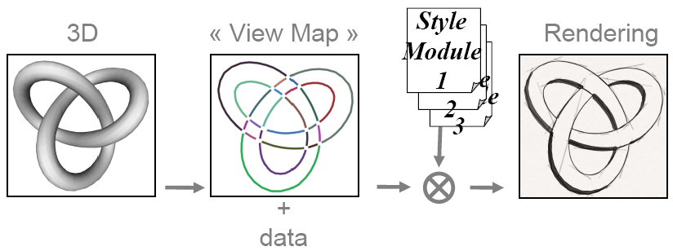
Approche programmable
[Grabli et al. 2010]
Freestyle

Slide 17
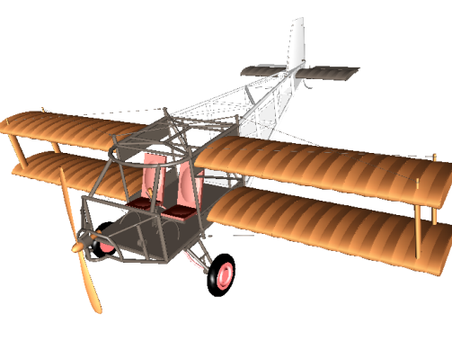
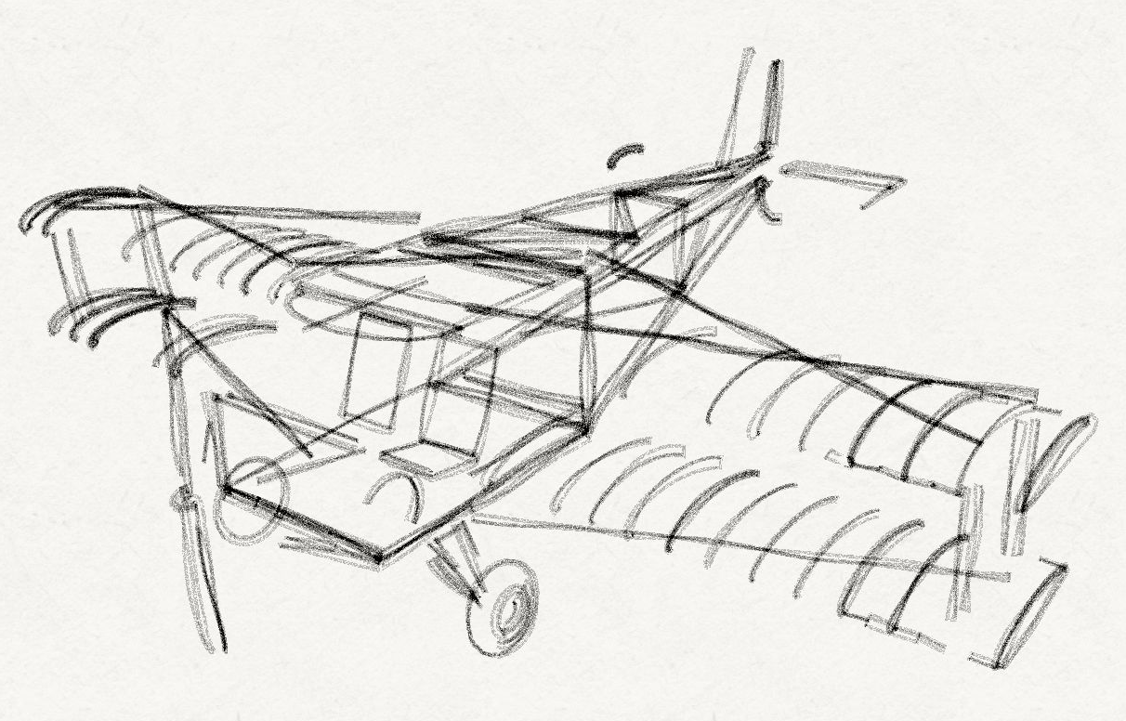
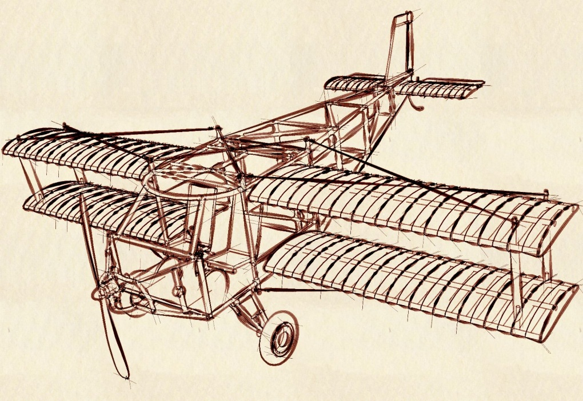
Approche programmable
[Grabli et al. 2010]

Slide 18
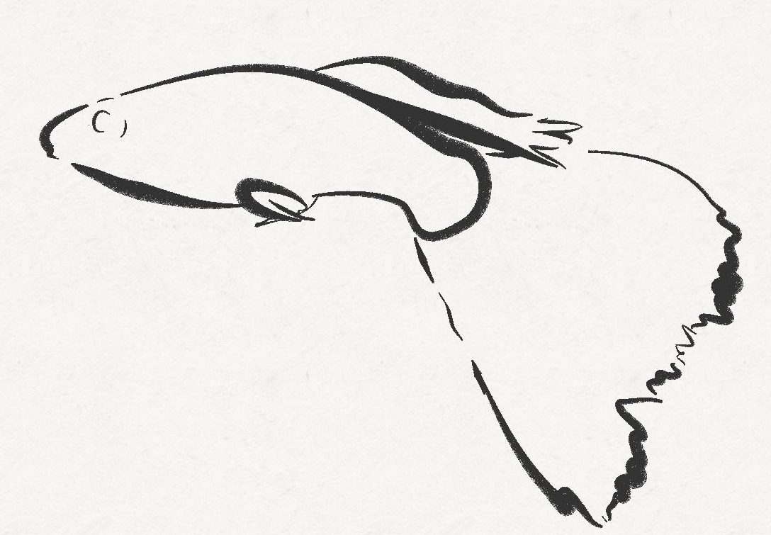
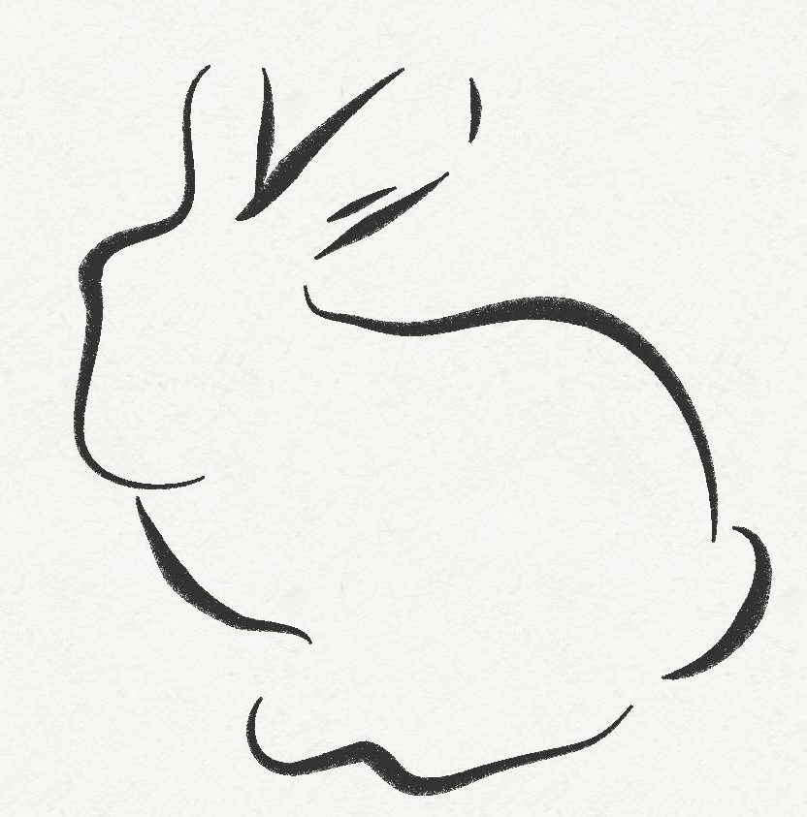
Approche programmable
[Grabli et al. 2010]

Slide 19
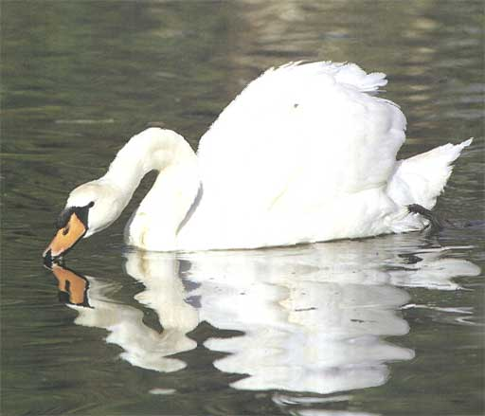
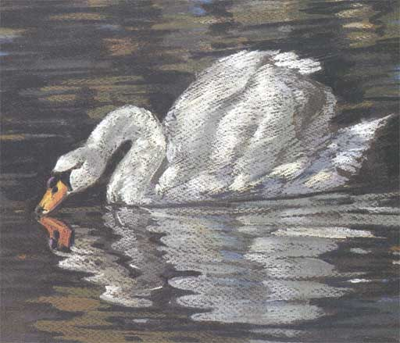
Style par l’exemple
[Hertzmann et al. 2001]

Slide 20
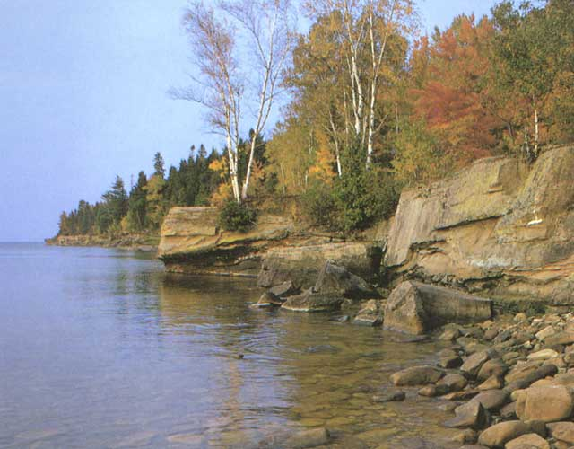
Style par l’exemple
[Hertzmann et al. 2001]
?

Slide 21
Style par l’exemple
[Hertzmann et al. 2001]

Slide 22
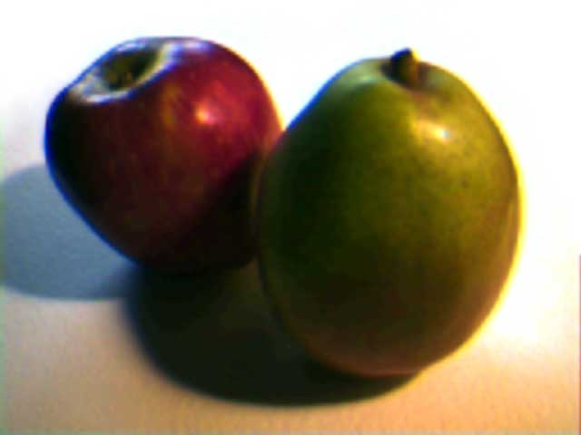
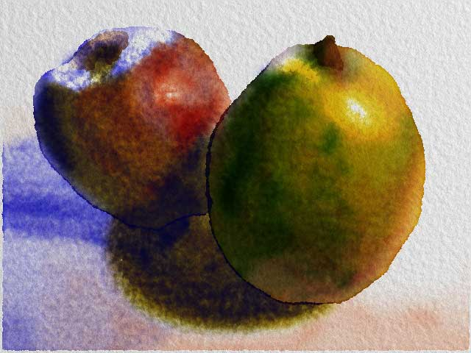
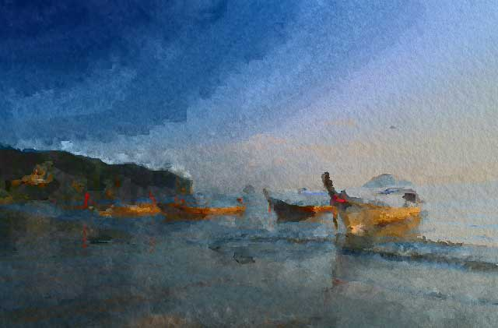
Style par l’exemple
[Hertzmann et al. 2001]

Slide 23
Définition de plus haut niveau
Que représenter ?
Quelles lignes ?
Niveaux de détails ?
Abstraction et simplification ?
Que représente le style ?

Slide 24
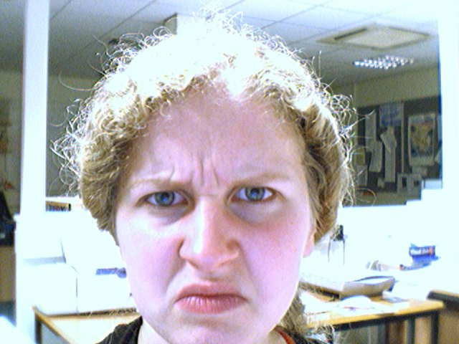
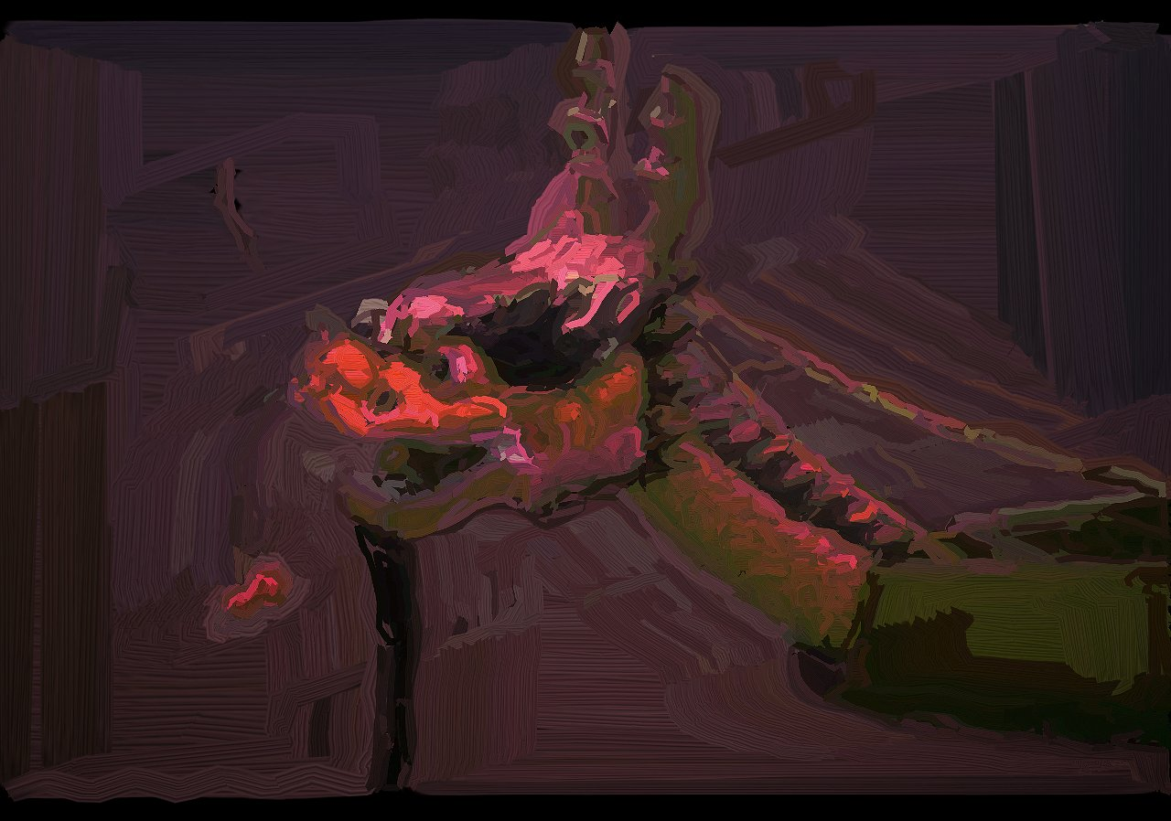
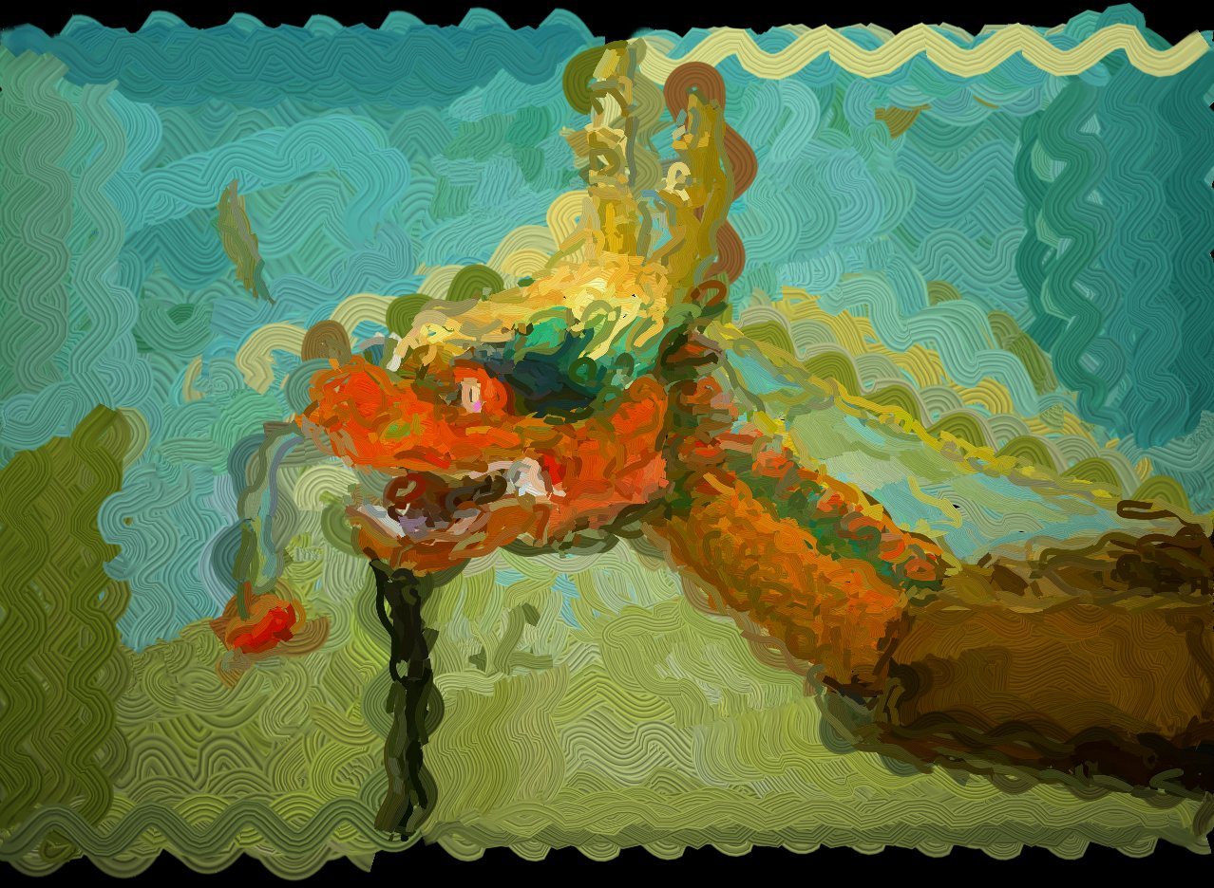
Définition de plus haut niveau
[Shugrina et al. 2006]

Slide 25
Dans l’animation
Définition du style d’animation
Evolution du style
Cohérence temporelle

Slide 26
Questions ?

